Slide 1
Государственное бюджетное образовательное учреждение
дополнительного профессионального образования Псковской области
«Центр оценки качества образования»
Региональный
Квалиметрический
Мониторинг
Инструкция
по заполнению бланка ответов
Псков. 2020 г.

Slide 2
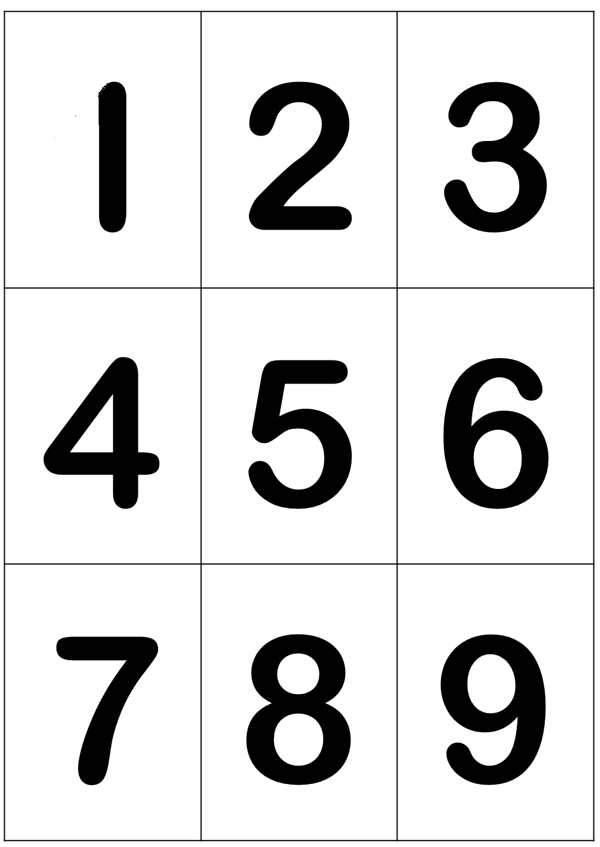
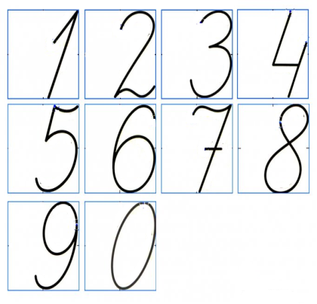
Бланк заполняется только гелевой ручкой с чёрной пастой разборчиво печатными буквами.
Допускается написание как печатных, так и письменных цифр.
Буквы – только печатные!
При оформлении бланков ответов запрещается использовать штрих-корректор.

Slide 3
Каждую цифру и букву тестируемый аккуратно записывает в специальных полях бланка.
Каждое поле в бланке заполняется с первой позиции (в том числе и поля для записи фамилии, имени, отчества тестируемого).
При автоматизированной обработке бланков неточно изображённый символ может быть распознан неправильно.

Slide 4
Если тестируемый не имеет информации для заполнения поля, он должен оставить его пустым (не делать прочерков).
Категорически запрещается делать в полях и вне полей бланка какие-либо записи и пометки, не относящиеся к содержанию бланка.
Бланки ответов в случае нарушения правил их оформления замене не подлежат. Все исправления выполняются прямо в бланке.

Slide 5
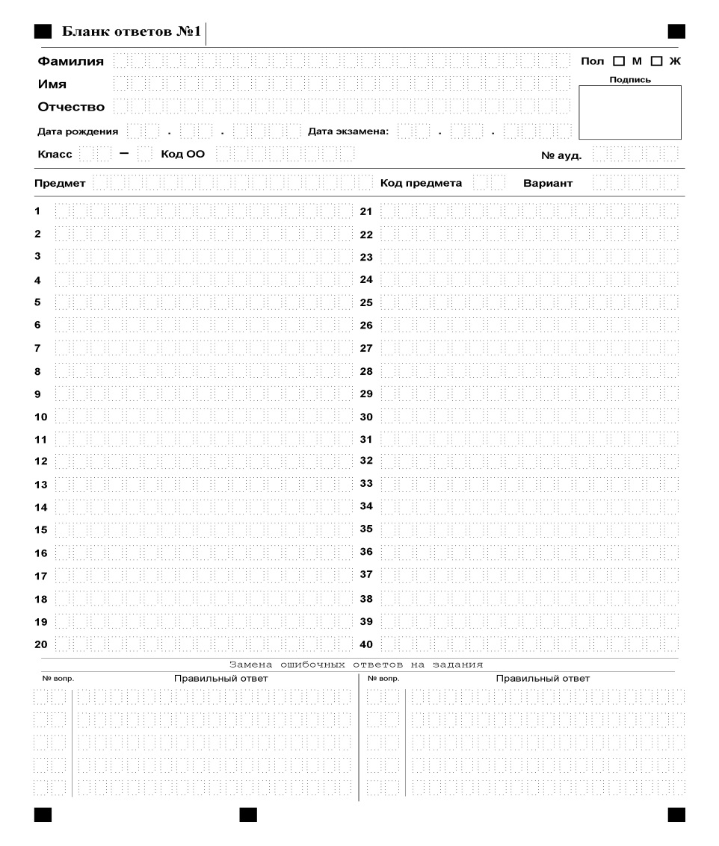
Бланк
ответов № 1
В тесте и бланке ответов все задания пронумерованы последовательно.

Slide 6
Под руководством тестера, проводящего тестирование в аудитории, учащиеся заполняют данные регистрационных полей бланка:
сведения об участнике тестирования (фамилия, имя, отчество, дата рождения, пол, подпись);
дату проведения тестирования, класс, код образовательной организации (код ОО), номер аудитории;
название предмета, код предмета (русский язык – 1, математика – 2), номер варианта.
Для заполнения регистрационных полей учащийся может иметь в качестве образца заполненную верхнюю часть копии бланка ответов.

Slide 7
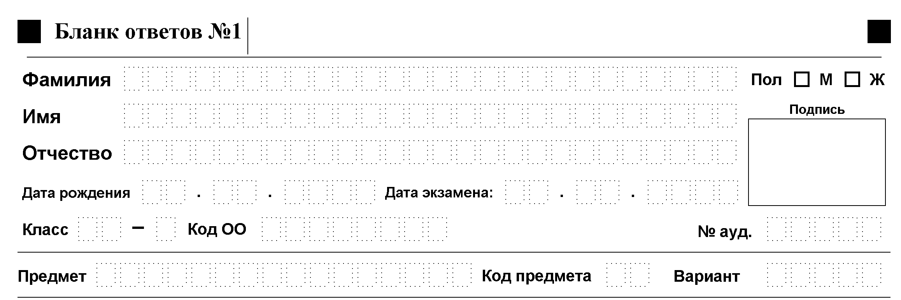
Верхняя часть бланка
И В А Н О В
X
В И Т А Л И Й
С Е Р Г Е Е В И Ч
I 8
0 I
2 0 0 3
2 4
0 9
2 0 2 0
1 1
Б
2 1
3 3
М А Т Е М А Т И К А
2
2
Тестер обязан проверить, как учащиеся заполнили регистрационную часть бланка; проследить, чтобы тестируемые поставили в бланке в нужное поле номер варианта.

Slide 8
Тест состоит из одной или двух частей.
Часть 1 содержит задания с выбором одного правильного ответа. К каждому заданию дано четыре (или три) ответа. Верный только один.
При выполнении задания в тесте учащийся должен выбрать верный ответ и обвести его номер в кружок.
Затем в бланке ответов №.1 рядом с номером выполняемого задания записать цифру, которая соответствует номеру выбранного ответа (1 – 4).

Slide 9
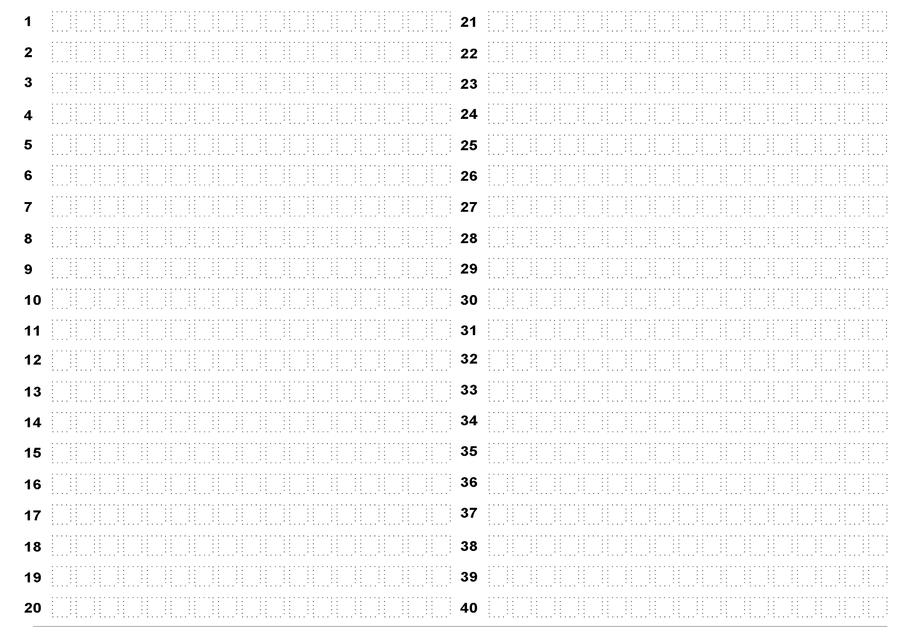
Средняя часть бланка
2
4
4
1
3
2
4
3
1
2

Slide 10
Часть 2 содержит задания, на которые надо дать краткий ответ в виде числа или последовательности цифр.
При выполнении заданий части 2 необходимо выбрать номера верных ответов и записать их в поле «Ответ» в тесте.
Получившуюся последовательность цифр или число надо перенести в бланк ответов №1 и записать справа от номера соответствующего задания без пробелов, запятых и других символов.
Каждую цифру, знак «–» (если требуется) следует писать в отдельной клеточке.

Slide 11
Средняя часть бланка
2
4
4
1
3
2
4
3
1
2
5 8
1 3 2
9 5
-
6 7

Slide 12
Нижняя часть бланка
2
3
1 3
2 4
2 2
1 6 7
1 4
- 4 2
1 3
2 5
Если учащийся ошибся, то он может заменить ошибочный ответ.
Для этого нужно в поле «Замена ошибочных ответов на задания» записать номер задания и новый ответ.

Slide 13
Математика. 11 класс.
Задания части 2 выполняются на отдельном листе.
В бланке записи решений заданий №·13·–·15 необходимо записать номер задания и полное решение задания.
Полученный ответ в виде целого числа следует перенести в бланк ответов №.1 и записать справа от номера соответствующего задания, начиная с первой клеточки.
Если в бланке ответов №.1 ответ на задание части 2 записан верно, а правильное решение отсутствует, то результат тестирования по заданиям части 2 аннулируется.
.

Slide 14
Спасибо за внимание!
.

